Slide 1
«Армянский соловей» -
Надежда Папаян
«Не под счастливой звездой
родилась ты…»

Slide 2
Эта старая, старая
Астрахань…
Эти улочки, что словно бы Сединой столетий тронуты... Слишком уж несовременными ныне кажутся они... Но, как раз такими, именно,- постаревшими,
дремотными...
В прошлое своё глядящими, -
Ты их в сердце сохрани!...
(Вадим Константинов)

Slide 3
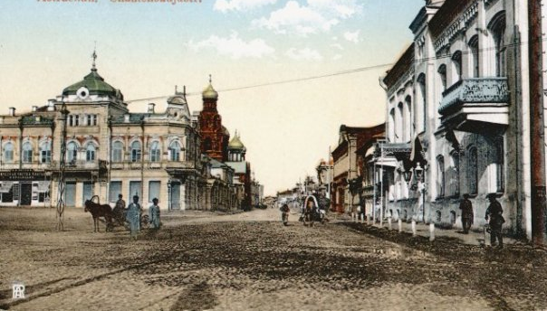
Знаменская улица

Slide 4
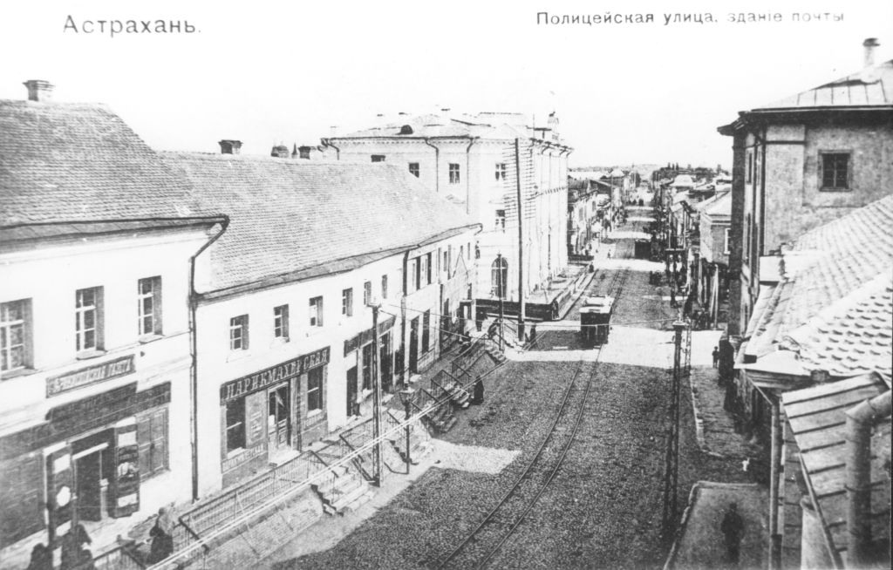
Полицейская улица

Slide 5
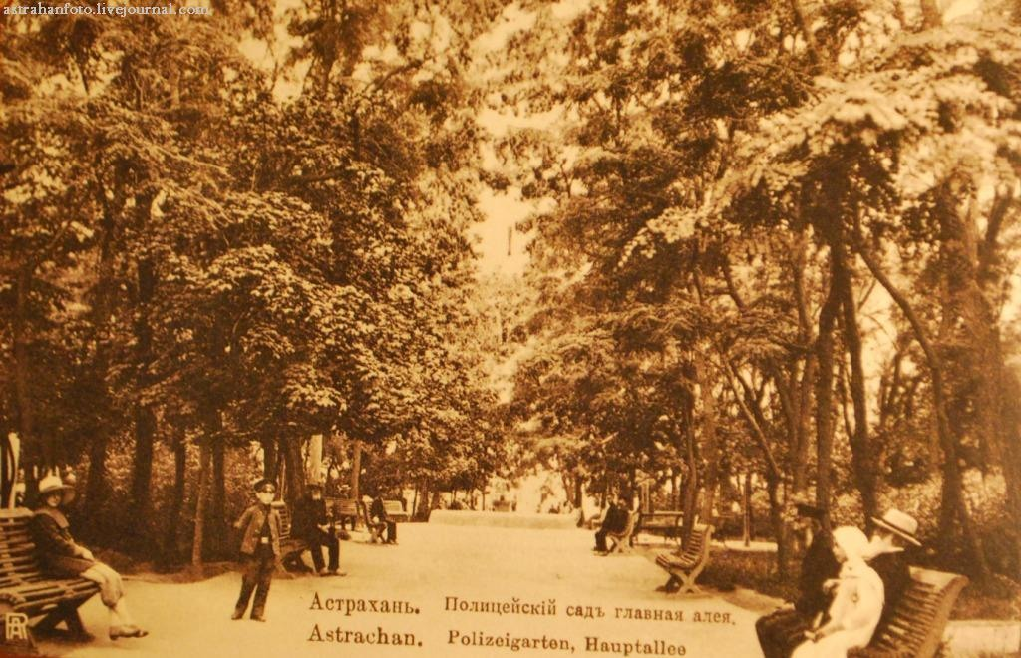
Полицейский сад. Главная аллея

Slide 6
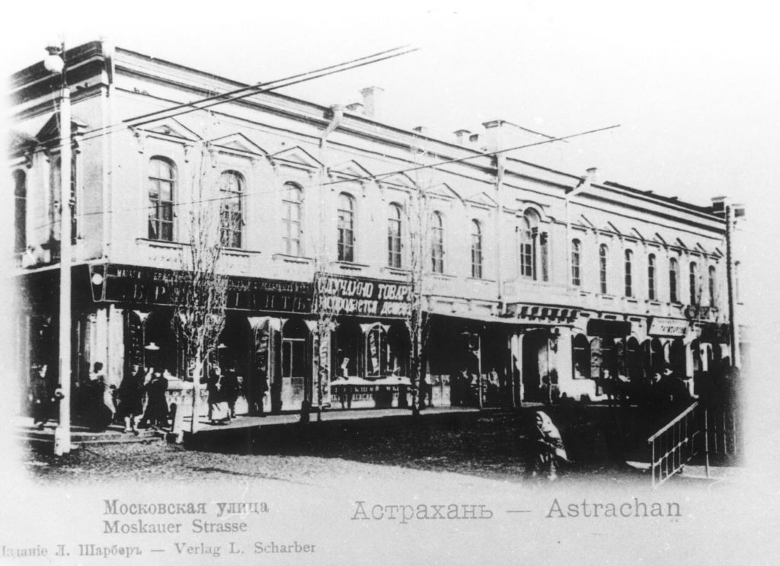
Улица Московская

Slide 7
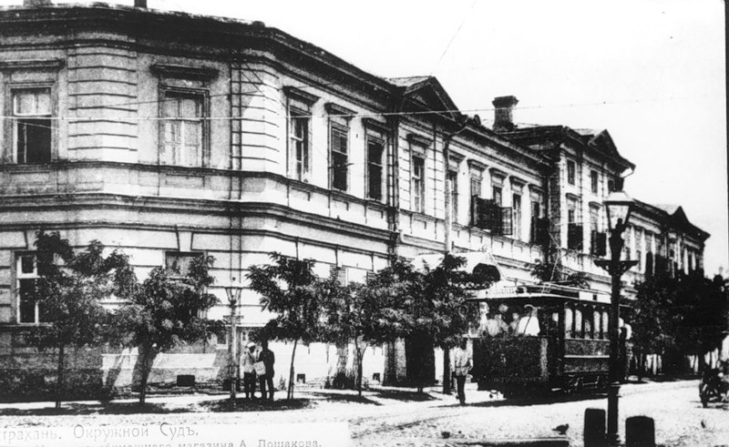
Окружной суд

Slide 8
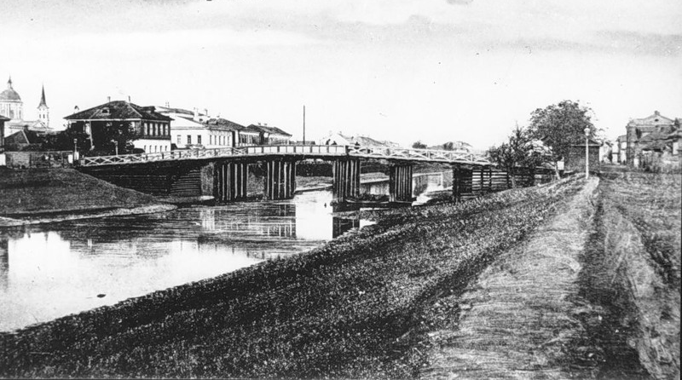
Армянский мост

Slide 9
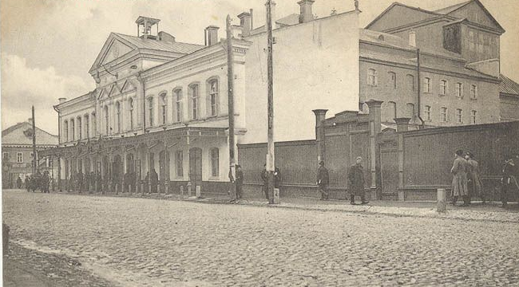
Зимний театр Плотникова

Slide 10
Здесь в 1868 году в семье торговца табаком и сладостями Амвросия Никитича Папаян родилась дочь Надя . Мама, Елизавета Георгиевна, занималась домом, в свободные же часы с большим вдохновением музицировала.
Романсы Глинки и Даргомыжского в мамином исполнении звучали над Надиной колыбелью, наполняя крохотное сердечко непонятной радостью. Когда девочка подросла, она выучилась по слуху играть на рояле, а под впечатлением «взрослых» театров, где часто бывала с родителями, организовала домашний театрик.

Slide 11
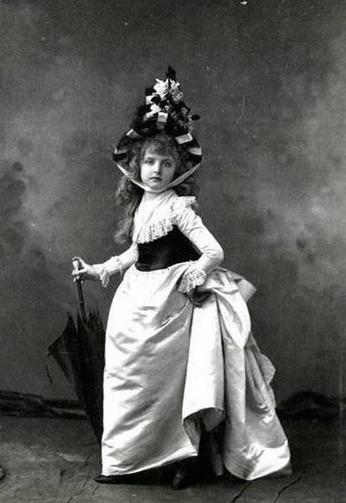
Было у Нади «тайное развлечение: она наряжалась в мамины платья и, вышагивая перед зеркалом, воображала себя оперной примадонной.

Slide 12
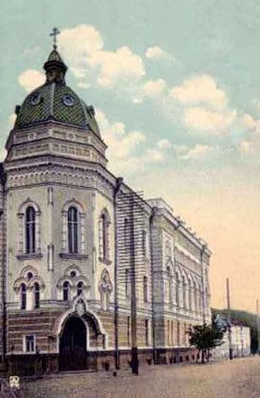
Девочка училась в Мариинской женской гимназии, где была настоящей звездочкой гимназического хора, впрочем, увлечение пением не мешало ей прекрасно успевать по всем предметам.

Slide 13
Закончив в 1886 году с золотой медалью гимназию, Надя отправилась в столицу. На экзаменах в Петербургскую консерваторию ее дивной красоты лирическое сопрано потрясло экзаменационную комиссию. Новая студентка быстро включилась в концертную жизнь Консерватории, уже на втором курсе великолепно спела партии Джильды («Риголетто» Д. Верди) и Маргариты («Фауст» Ш. Гуно)

Slide 14
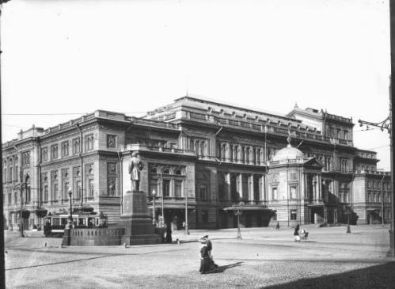
Петербургские театралы уже тогда прочили ей славу звезды мировой оперы. Но закончить Петербургскую консерваторию девушке не довелось, сырой климат северной столицы неблагоприятно сказался на здоровье.

Slide 15
Три года (1889 - 1892) Надежда Папаян провела на лечении в Италии, параллельно она училась в студии маэстро Вилли Фиорито, где голос ее достиг идеального звучания. Она много выступала и буквально влюбила в себя Италию, посыпались лестные предложения – театры «Ла Скала», «Сан-Карло» и «Альгамбра» мечтали видеть ее своей примадонной, но она вернулась в Астрахань.

Slide 16
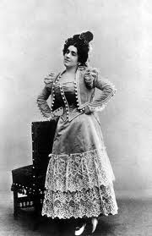
12 июля 1893 года, в рамках концертного турне по Кавказу, Надежда Папаян выступила в Тифлисе. «Тифлисский листок» разместил на своих страницах хвалебную статью: «Мадемуазель Папаян имеет красивое колоратурное сопрано с широким диапазоном, поет очень музыкально и с теплотой. В свое пение она вкладывает столько души и так музыкально исполняет, что производит на слушателей сильное впечатление…»

Slide 17
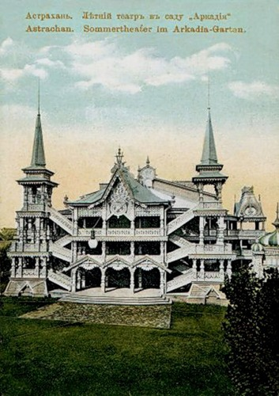
Летом 1899 года Надежда Папаян пела в Летнем театре «Аркадия». Выступления здесь были столь успешны, что в Дирекции Императорских театров созрело решение пригласить артистку в Мариинский театр.
Летний театр в саду «Аркадия»

Slide 18
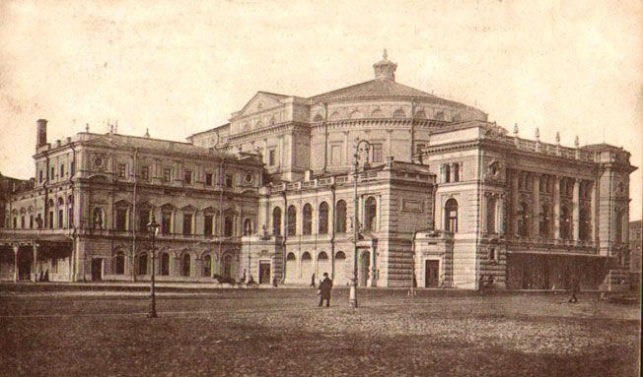
Дебют, для которого певица выбрала партию Лизы в опере Чайковского «Пиковая дама», состоялся 25 апреля 1900 года. «Не может быть никакого сомнения, что Н. Папаян завоюет в Мариинском театре видное место благодаря своему прекрасному голосу и артистическому таланту», - писала газета «Биржевые новости».

Slide 19
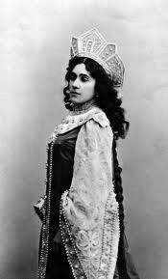
С 1900 – 1903 гг. солистка пела здесь партии Лизы, Татьяны; Марии ("Мазепа"), Марфы ("Царская невеста"). Среди других партий (всего в репертуаре свыше 40) - Людмила, Снегурочка; Жанна д'Арк ("Орлеанская дева"), Лакме; Недда ("Паяцы"), Дездемона.

Slide 20
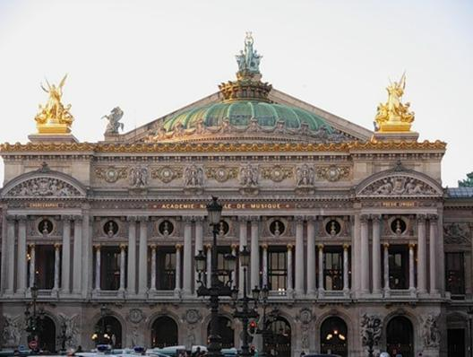
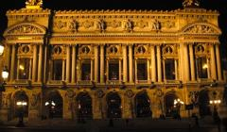
Надежда Папаян своим сильным, звонким, кристально чистым голосом, драматическим темпераментом буквально покорила Париж, где она пела в «Гранд – опера» и «Опера – комик». Здесь её называли «армянским соловьём». Певица гордилась армянским происхождением и каждый свой концерт заканчивала армянской песней.
Театр «Гранд - опера»
«Опера – комик»

Slide 21
В конце 1905 г. Надежда Папаян после подписания договора с Парижской «Гранд – оперой», получив сообщение о тяжёлой болезни матери, выехала в Астрахань. Похоронив мать, Надежда решает остаться на некоторое время с отцом. В один из декабрьских дней к ним в дом обманом проникнут грабители. В завязавшейся потасовке , защищая отца, Надежда Папаян получила сильнейший удар по голове….
Через три недели великая оперная певица
скончалась в больнице…
Убийцы Надежды Папаян и её отца так и не были найдены…

Slide 22
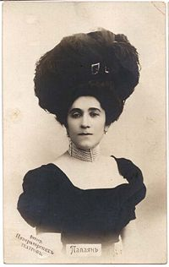
22 января 1906 года в Астрахань доставили долгожданную телеграмму из Парижа.:
«Опера-комик» официально приглашала Надежду Папаян в качестве первой солистки. Но неповторимой Виолетты, Джильды, Розины уже несколько дней не было в живых…
В тот день почти вся Астрахань собралась на армянском кладбище. В гуще цветов, венков, траурных лент бросалась в глаза надпись:
«Не под счастливой звездой родилась ты…»

Slide 23
Надежда Папаян
НАДЕЖДА ПАПАЯН
Ей было 33 года

Slide 24
«Не под счастливой звездой родилась ты…»

